Slide 1
Технология переработки нефти
Лекция № 16
Синтез метил-трет-бутилового эфира
Лектор – к.т.н., доцент отделения
химической инженерии ИШПР Юрьев Е.М.

Slide 2
Дополнительная литература
Лапидус, Альберт Львович. Альтернативные моторные топлива: учебное пособие / А. Л. Лапидус [и др.]; Российский государственный университет нефти и газа им. И. М. Губкина (РГУ Нефти и Газа). — Москва: ЦентрЛитНефтеГаз, 2008. — 287 с.

Slide 3
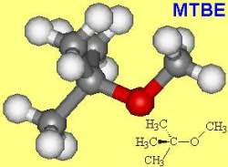
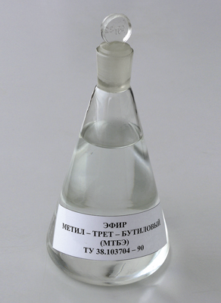
Термины и определения
МТБЭ
– метил-трет-бутиловый эфир
ТАМЭ
- трет-амил-метиловый эфир
ОЧИ – октановое число, определенное исследовательским методом;
ОЧМ - октановое число, определенное исследовательским методом;
ДНП – давление насыщенных паров;
ББФ фракция – бутан-бутиленовая фракция.

Slide 4
Общие сведения
МТБЭ и ТАМЭ применяются в качестве кислородосодержащих высокооктановых компонентов при получении неэтилированных, экологически чистых автомобильных бензинов.
Преимущества добавления МТБЭ и ТАМЭ к моторным топливам:
не требуется изменений в конструкции двигателя;
повышается температура горения топлива и в то же время тепловой эффект горения топлива снижается, но без снижения мощности двигателя;
значительно снижается содержание окиси углерода и углеводородов (в т.ч. бензола и бутадиена) в выхлопных газах, потенциально снижается выброс озона (???);
улучшается запуск двигателя при низких температурах;
обеспечивается более полное сгорание моторного топлива;
повышается октановое число преимущественно головных фракций базового бензина и вцелом снижается температура выкипания 50 %-ной фракции бензина;
сокращается расход нефти на производство бензина;
снижается температура холодного запуска двигателя на 8-15 °С, предотвращается обледенение карбюратора;
4

Slide 5
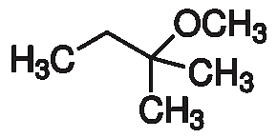
Общие сведения
МТБЭ:
растворяется в бензине в
любых соотношениях;
практически не
растворяется в воде;
не ядовит;
не застывает при низких t°.
ТАМЭ:
растворим в этаноле,
диэтиловом эфире,
плохо – в воде;
легко воспламеняется и
образует взрывоопасные
смеси с воздухом.
ТАМЭ отличается от МТБЭ, главным образом, более низкими октановыми числами и давлением насыщенных паров, а также большей теплотой сгорания.
Параметр | Значение
 | МТБЭ | ТАМЭ
Химическая формула | C5H12O | C6H14O
Молярная масса, г/моль | 88,15 | 102,17
Плотность при 20 °С, г/см³ | 0,74 | 0,764
Температура кипения, °С | 55,2 | 86,3
Температура плавления, °С | -108,6 | -80
ОЧИ | 115-135 | 98-112
ОЧМ | 100-101 | 94-100
ДНП при 20 °C, кПа | 27,1 | 9
Теплота сгорания, МДж/кг | 35,1 | 37
Максимальное содержание в бензине, % об. | 15
5

Slide 6
Общие сведения
Основные свойства спиртов и эфиров
 | МТБЭ | ЭТБЭ | ТАМЭ | Метанол | Этанол
ДОЧ | 109 | 110 | 105 | 118 | 114
ДНП при 38 °С, кПа | 57 | 31 | 20 | 33 | 16
Т_{кип}, °С | 55 | 72 | 86 | 64 | 78
Молекулярная масса | 88,15 | 102,18 | 102,18 | 32,04 | 46,07
Содержание О₂, % мас. | 18,2 | 15,7 | 15,7 | 50,0 | 33,7
Отн. плотность при 15,56 °С | 0,74 | 0,77 | 0,77 | 0,79 | 0,79
ПДК* в воздухе рабочей зоны, мг/м³ | 300 | - | - | 15 | 2000
*Гигиенические нормативы ГН 2.2.5.1313-03
Преимущества эфиров над спиртами:
более полное смешение с УВ;
слабо растворимы в воде по сравнению со спиртами;
низкое ДНП в смеси с компонентами бензина
Однако, затраты на производство МТБЭ выше в 1,2-1,5 раза, чем производство алкилата из аналогичного количества бутилена.

Slide 7
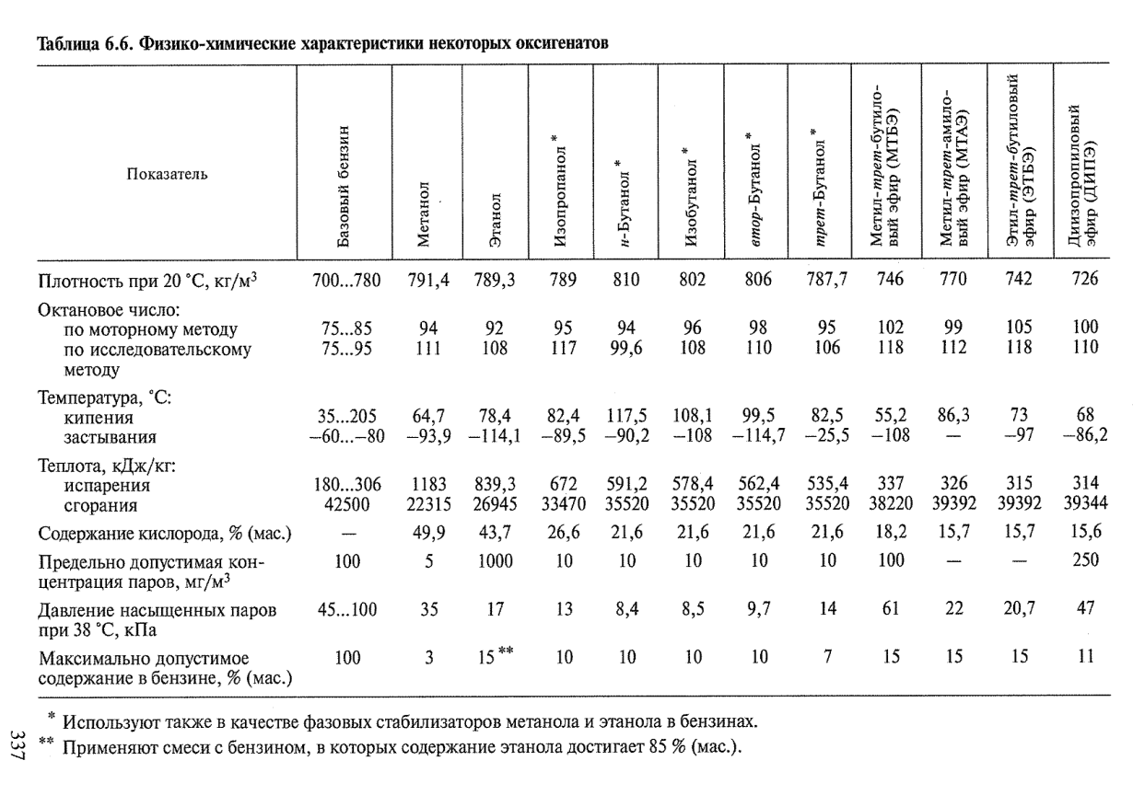
Общие сведения

Slide 8
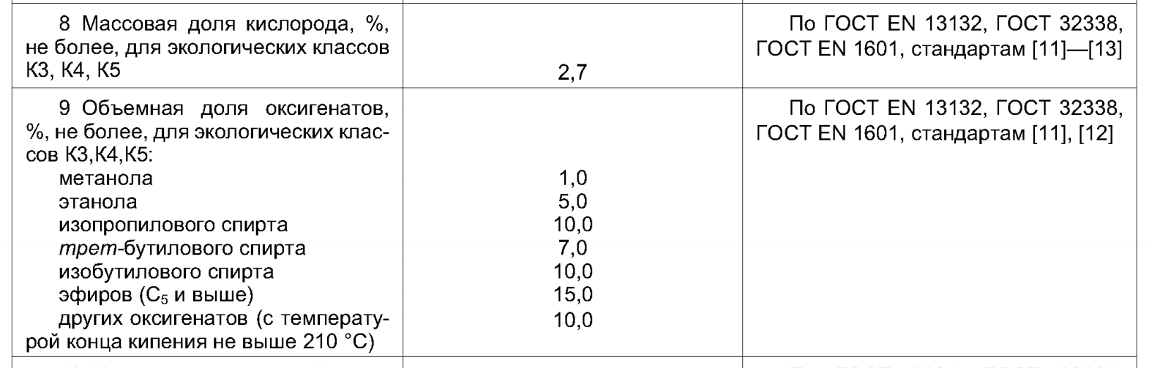
Ограничение кислорода
Почему ограничивают содержание оксигенатов?!
Очень высокая токсичность и быстрое распространение в окружающей среде;
Повышение выбросов альдегидов;
Повышение выбросов оксида углерода;
Повышение выбросов оксидов азота NO_{x};
МТБЭ запрещен к применению в США с 2006 г.
ГОСТ 32513-2013
8

Slide 9
Общие сведения
Первая промышленная установка производства МТБЭ (производительность 100 тыс. т/год) была пущена в 1973 г. в Италии; производство ТАМЭ - в 1989 г. в Италии; производство МТБЭ в России – в 1987 г.
МТБЭ по объему применения является основным оксигенатом в нашей стране и за рубежом. ТАМЭ в настоящее время за рубежом становится вторым по значению после МТБЭ высокооктановым компонентом бензина.
В настоящее время во всем мире вырабатывается около 25 млн. тонн МТБЭ в год, более чем на 100 установках.
В России – порядка 500 тыс. т в год (max мощность – 1 млн.т в год)
Наибольший эффект дает добавка 11% смеси МТБЭ с ТАМЭ (1 : 1) к 89-90% базового бензина с ОЧИ = 85-91, после чего получается бензин с ОЧИ = 93.
9

Slide 10
Технология получения
МТБЭ получают в одну стадию за счет присоединения к изобутилену метилового спирта. Реакция происходит на специальном катализаторе с высокой селективностью и практически полной конверсией за проход.
Источником изобутилена могут быть С₄-фракции:
каталитического крекинга;
пиролиза;
процесса дегидрирования изобутана;
процесса дегидратации трет-бутилового спирта;
процесса коксования.
ТАМЭ получают на базе продуктов каталитического крекинга.
Во фракции С₅ КК содержится 20-30% изоамиленов.
С5 фракция каталитического крекинга
ББФ фракция каталитического крекинга или пиролиза
Изоамилен
Изобутилен
Метанол
ТАМЭ
МТБЭ

Slide 11
Технология получения
Вклад олефинового сырья в стоимость МТБЭ наибольший, поэтому содержание изобутилена в олефиновом сырье должно быть максимальным!!!
Таблица 2. Примерный состав сырья, % мас.
Компонент | ББФ каталитического крекинга | ББФ пиролиза (после очистки от бутилена)
∑С3 | 1,9 | < 1
изобутан | 32 | 2
н-бутан | 10 | 12
бутен-1 + бутан-2 | 44,4 | 37
изобутилен | 10 | 48
∑С5 | 1,7 | < 0,1
ББФ каталитического крекинга необходимо очищать от сернистых соединений (в основном, метил- и этилмеркаптаны) с помощью щелочной экстракции и последующим окислением тиолятов с применением гомогенных или гетерогенных катализаторов в присутствии кислорода воздуха с получением дисульфидного масла (процесс Мерокс).
Вторым сырьевым компонентом синтеза МТБЭ и ТАМЭ является
Метанол марки А по ГОСТ 2222-78.

Slide 12
Химизм
Основная реакция:
конденсация метанола и изобутилена в МТБЭ (электрофильное присоединение)
Основная реакция:
конденсация метанола и изоамилена в ТАМЭ

Slide 13



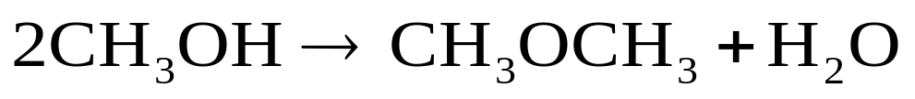
Химизм
Побочные реакции:
Димеризация изобутилена с образованием изооктилена:
Гидратация изобутилена водой, содержащейся в исходном сырье
с образованием изобутилового спирта;
Дегидроконденсация метанола с образованием диметилового
эфира:
Если в метаноле содержится этанол, то образуется
этил-трет-бутиловый эфир (ЭТБЭ);

Slide 14
Химизм
Побочные реакции:
Побочные реакции с образованием димеров изобутилена и трет-бутанола, являются вредными составляющими основного продукта – МТБЭ, и поэтому их содержание в МТБЭ нормируется
14. | Эфир метил- трет- бутиловый (МТБЭ) | Емкость на складе | 1. Внешний вид | ТУ | Прозрачная жидкость | По треб.
 |  |  | 2. Массовая доля метил-трет-бутилового эфира, % | ТУ или ASTMD 5441 | Не менее 96,0 | По треб.
 |  |  | 3. Массовая доля спиртов, % | ТУ или ASTMD 5441 | Не более 2,5 | По треб.
 |  |  | 4. Массовая доля углеводородов С₄ и С₈, % | ТУ или ASTMD 5441 | Не более 1,5 | По треб.
 |  |  | 5. Массовая доля влаги, % | п. 2 ГОСТ 14870 | Не более 0,1 | По треб.
 |  |  | 6. Механические примеси | ТУ | Отсутствие | По треб.
 |  |  | 7. Плотность при 20 °С, г/см³ | ГОСТ 18995.1 | Не норм. | По треб.

Slide 15
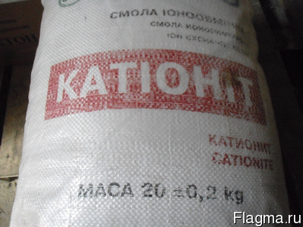
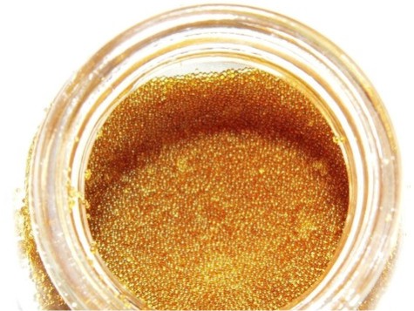
Катализаторы
В промышленных процессах синтеза МТБЭ и ТАМЭ в качестве катализаторов наибольшее распространение получили сульфированные ионообменные смолы. Такие катализаторы можно регенерировать. Срок службы – до 3 лет.
В качестве полимерной матрицы сульфокатионитов используются полимеры различного типа:
  поликонденсационные (фенолформальдегидные);
  полимеризационные (сополимер стирола
  с дивинилбензолом, КУ-23, Пьюролайт СТ175, КИФ);
  фторированный полиэтилен;
  активированное стекловолокно и некоторые другие.
  Самыми распространенными являются сульфокатиониты со стиролдивинилбензольной матрицей двух типов:
  с невысокой удельной поверхностью около 1 м²/г
  (дауэкс-50, КУ-2);
  макропористые с развитой удельной
  поверхностью 20 - 400 м²/г
  (амберлист-15, КУ-23).

Slide 16
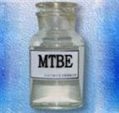
Катализаторы
Основная трудность использования –
большое гидродинамическое сопротивление катализаторного слоя;
Отечественный формованный ионитный катализатор КИФ-2:
  большие размеры гранул,
  высокая механическая прочность,
  высокая активность,
  продолжительный срок службы,
  используется одновременно как
  ректификационная насадка.
Катализатор КУ2-ФПП (г. Омск)
Недостатки: набухаемость, низкую термическую стабильность, характерные для всех сульфокатионитов, и недостаточную селективность.
16

Slide 17
Технология
Синтез МТБЭ (ТАМЭ):
протекает в жидкой фазе с выделением тепла (≈7-44 кДж/моль);
по цепному карбений-ионному механизму;
равновесие реакции смешается в сторону образования
продуктов при ↑ давления и ↓ температуры;
конверсия изобутилена (изоамилена) - 99,5%.
Таблица 3. Оптимальные пределы режимных параметров
Параметр | Пределы
Температура в зоне реакции, °С | 70-90
Давление, МПа | 0,7-1,05
Объемная скорость подачи ББФ, ч⁻¹ | 1,5
Мольное соотношение метанол : изобутилен | 2 : 1 (до 4 : 1)

Slide 18
Технология
Синтез МТБЭ (ТАМЭ):
Температура:
При снижении температуры ниже 60 °С скорость реакции образования МТБЭ падает.
Повышение температуры более 80 °С приводит к увеличению скорости протекания побочных реакций с образованием повышенного количества третбутанола, а при нехватке в системе метанола - к образования димеров изобутилена.
Дальнейшее повышение температуры в слоях катализатора выше 110 °С приводит к спеканию катализатора.

Slide 19
Технология
Синтез МТБЭ (ТАМЭ):
Давление:
С повышением давления в реакторе растет доля жидкой фазы в реакционной смеси, при этом химическое равновесие реакции смещается в сторону образования МТБЭ.
При понижении давления ниже 0,4 МПа фракция С₄ начинает интенсивно испаряться – скорость реакции заметно падает;
Оптимальным давлением для процесса синтеза МТБЭ считается 1,0 МПа.
Существующий в типовых реакторах противоток жидкой и газовой фаз, способствует быстрому выведению образовавшегося МТБЭ из зоны реакции (со слоев катализатора) для предотвращения обратной реакции, реакции распада МТБЭ на исходные продукты.

Slide 20
Технология
Синтез МТБЭ (ТАМЭ):
Расход сырья / соотношение сырьевых компонентов:
Низкий расход сырья (ББФ и метанола) увеличивает время контакта, приводит к увеличению выхода МТБЭ и снижению содержания остаточного изобутилена в отработанной ББФ, однако селективность процесса падает.
Избыток метанола по отношению к изобутилену ведет к повышению скорости целевой реакции относительно скоростей побочных реакций, способствует стабилизации температурного режима. Избыток метанола также способствует повышению степени извлечения из ББФ изобутилена и замедлению его димеризации.
Повышение содержания метанола увеличивает долю жидкой фазы в слое катализатора. При ректификации реакционной смеси избыточный метанол образует азеотропное соединение с отработанной ББФ. Температура кипения азеотропного соединения ниже, чем у МТБЭ

Slide 21
Технология
Синтез МТБЭ (ТАМЭ):
Качество сырья:
Присутствие в сырье воды, продуктов коррозии оборудования, щелочи, азотистых и сернистых соединений приводит к образованию побочных продуктов в синтезе и к значительному снижению активности катализатора.
Для снижения содержания примесей, схемой предусмотрена предварительная очистка сырья в фильтрах:
- ББФ перед подачей в реактор форконтактной очистки сырья;
- метанола перед подачей в реактор форконтактной очистки сырья и в реактор синтеза.
В качестве фильтрующего агента используется отработанный катализатор (КУ-2ФПП)
Также схемой предусмотрены фильтры между реакторами:
Защищают от частиц катализатора (более 75 мкм);
Наполнитель – акриловая вата;

Slide 22
Аппаратурное оформление
Технологические схемы различаются:
Наличие/отсутствие рециркуляции отработанной изобутиленсодержащей фракции.
2. Типом реакторов - 4 основных типа:
Реакторы с неподвижным слоем (с охлаждением рецикла или с частичным испарением продукта);
Реактор с неподвижным слоем + Реакционно-ректификационный аппарат (каталитическая перегонка);
Трубчатые реактора;
Реактор кипящего слоя (жидкофазный с внешним контуром охлаждения);

Slide 23
Аппаратурное оформление
Двухреакторная схема
(реактор с неподвижным слоем + реакционно-ректификационный аппарат):
На установке имеются два аппарата: реакционный + реакционно-ректификационный. Иногда они делаются одинаковой конструкции. Бывают случаи использования двух подряд стоящих первых реакционных аппаратов.
В одном из них, называемом форконтактным аппаратом (форреактором), после потери активности катализатора (через 4000 ч работы) осуществляется предварительная очистка исходной сырьевой смеси от серо- и азотсодержащих примесей, а также поглощение катионов железа, присутствующих в рециркулирующем метаноле вследствие коррозии оборудования.
Таким образом, поочередно первый аппарат работает в режиме форконтактной очистки сырья на отработанном катализаторе, а другой - в режиме синтеза МТБЭ (ТАМЭ) на свежем катализаторе.
Катализатор после выгрузки из форконтактного аппарата не подвергают регенерации (направляют на захоронение).

Slide 24
Технология
Схемой предусмотрено переключение сырьевых потоков таким образом, что:
один из реакторов (Р-350 или Р-351) работает в режиме форконтактной очистки сырья на отработанном катализаторе;
другой – в режиме синтеза МТБЭ на свежем катализаторе.
Также реактор форконтактной очистки сырья может использоваться в режиме легкого синтеза, для увеличения срока службы катализатора и более глубокого извлечения изобутилена из ББФ. При данной схеме работы реактора форконтактной очистки сырья, очистка сырьевых потоков происходит в фильтрах .
Продукты процесса синтеза МТБЭ:
отработанная ББФ;
МТБЭ.
Непрореагировавший метанол;

Slide 25
Технология
1. Реактор форконтактной очистки сырья находится полностью под продуктом в жидкой фазе, в нем происходит процесс синтеза МТБЭ в легкой форме.
2. В основном реакторе синтеза организован противоток эфиро-метанольной смеси и конденсата непрореагировавшего сырья (высота 28,73 м; диаметр 4 м, количество тарелок - 39).
Конверсия: в первых реакторах – до 80 %; в РРА – до 99,5 %.
Реактора синтеза имеют по 28-33 распределительных решеток (тарелок), разделенных на 3 секции (РЕКТ+РЕАК+РЕКТ).
В реакционную секцию загружается катализатор
с кольцами «Рашига» или
со структурированной насадкой из волнистых сетчатых пластин.
Каждый слой катализатора размещается между слоями насадки, для равномерного распределения газо-жидкостных потоков, удержания катализатора в равномерно распределенном состоянии и для исключения уноса катализатора потоком сырья.

Slide 26
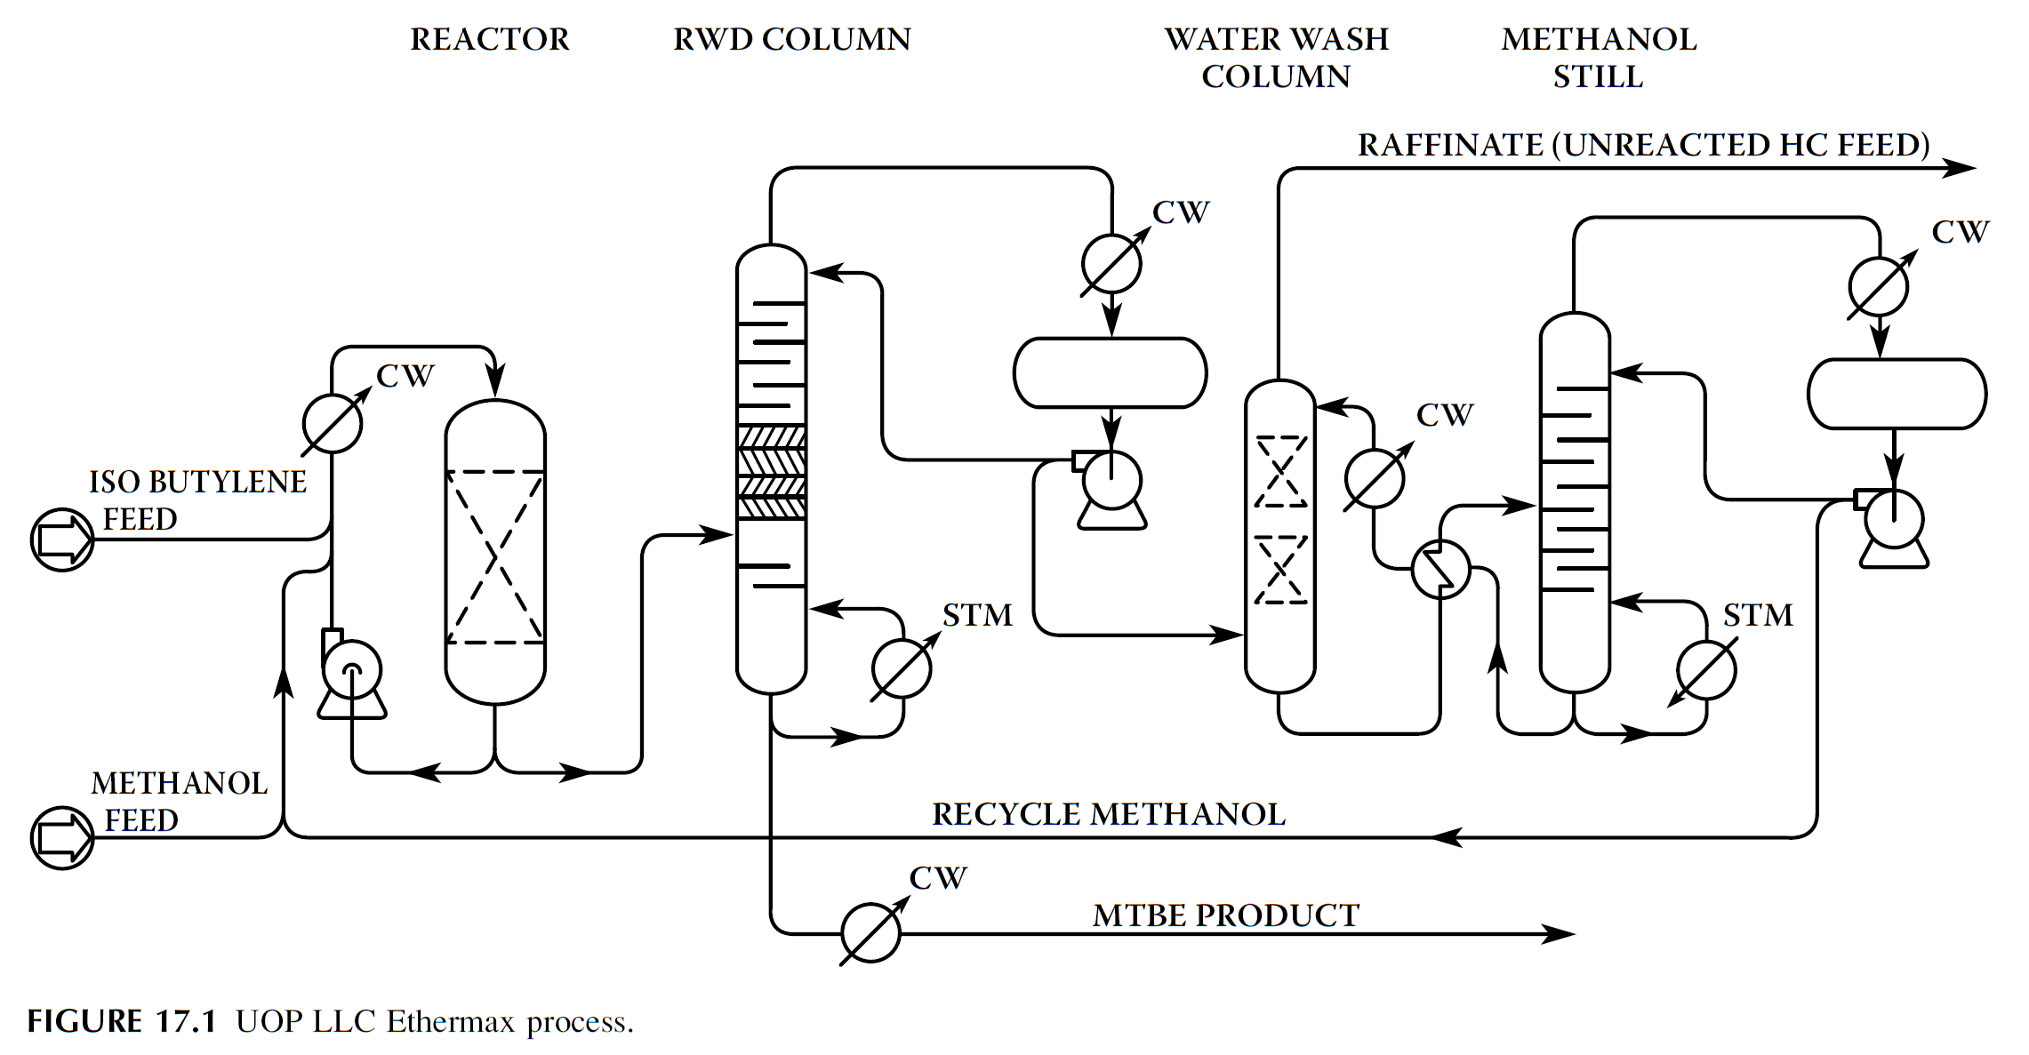
Технология
RWD – колонна реакционной дистилляции. Каталитическая секция расположена выше точки ввода сырья и состоит из слоев структурированной насадки вперемежку с простым катализатором синтеза МТБЭ.

Slide 27
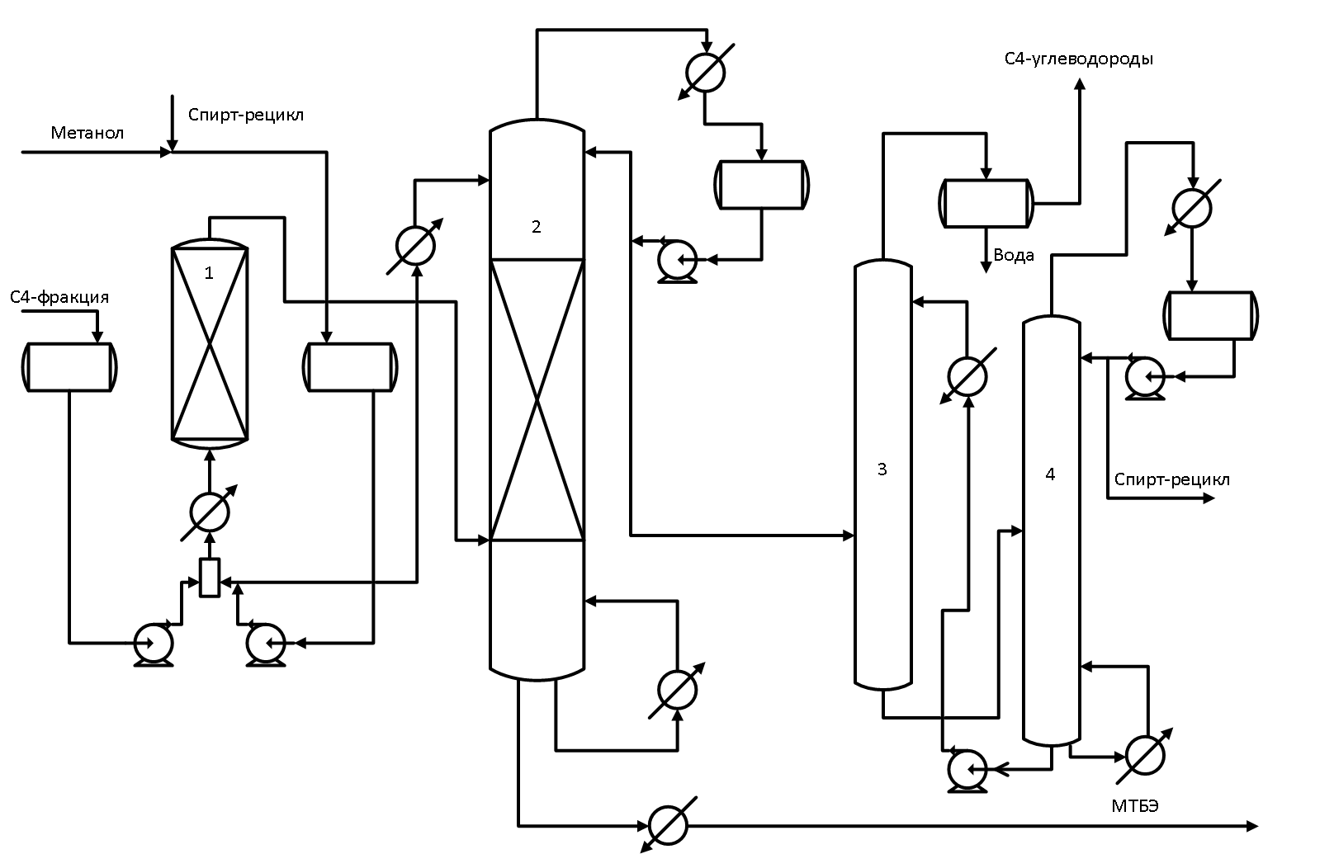
Технология (НИИ «Ярсинтез»)
1 – фор-реактор; 2 – основной реактор (колонна каталитической дистилляции); 3 – колонна водной отмывки; 4 – колонна выделения (регенерации) спирта;

Slide 28
Технологический режим
Расход свежей ББФ – 20-45 м³/ч
Температура свежей ББФ - не более 40°С
Расход свежего метанола в схему – 7-15 м³/ч
Температура продукта реактора форконтактной очистки сырья - не более 70 °C
Температура смеси ББФ и метанола на входе в основной реактор – 55-70 °С
Температура продукта в основном реакторе – 60-80 °С
(опционально, схема НПЗ) Отношение расходов метанола в форконтактный реактор и основной реактор (1-1,5):1.
Температура в колонне разделения ББФ и метанола – 80-135 °С.
Конверсия изобутилена – до 99 %;
Чистота МТБЭ – 97-99 % (с доп. ректиф. колонной – до 99,5 %);
Объемные выходы:
  1 об. Изобутилена + 0,43 об. Метанола = 1,26 об. МТБЭ
Notes:
Смесь С₄ с установки каталитического крекинга смешивается со свежим и рециркулирующим метанолом и подается в реактор с неподвижным слоем катализатора 1. После реактора продукты реакции поступают в колонну каталитической дистилляции 2, где происходит выделение МТБЭ с низа колонны. Сверху колонны 2 выводится смесь метанола и бутан-бутиленовой фракции, которая в колоннах 3, 4 разделяется, метанол возвращается на рециркуляцию в реактор 1, а фракция С₄ выводится с установки.

Slide 29
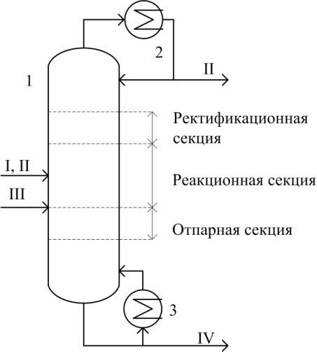
Аппаратурное оформление
Вторая стадия процесса синтеза МТБЭ и ТАМЭ осуществляется в реакционно-ректификационном аппарате, состоящем из:
                средней реакторной зоны, разделенной на три слоя катализатора,
                верхней и нижней ректификационных зон с двумя тарелками в каждой.
                Сочетание реактора с ректификацией в одном реакционно-ректификационном аппарате позволяет:
                обеспечить практически полную конверсию за счет исключения термодинамических ограничений путем непрерывного вывода целевого продукта из зоны реакции;
                проводить процесс при более низком давлении и более эффективно использовать тепло реакции для проведения процессов ректификации непосредственно в реакторе, снижая энергоемкость процесса;
                упростить аппаратурное оформление и значительно сократить металлоемкость процесса и др.
Рисунок - Колонна реакционной ректификации:
I – изобутилен, II – н-бутен, III – метанол,
IV – МТБЭ;
1 – реакционно-ректификационная колонна; 2 – полный конденсатор;
3 – рибойлер.

Slide 30
Технологический режим
Аппарат | Давление, МПа | Температура, °С | Кол-во тарелок
Реак.-рект. колонна
Верх | 0,89 | 62 | 11
Низ | 0,99 | 124 | 28
Колонна водной отмывки |  |  | 30
Верх | 1,49 | 40 | -
Низ | 1,59 | 40 | -
Колонна регенерации метанола |  |  | -
Верх | 0,35 | 99 | -
Низ | 0,38 | 131 | -
Notes:
Смесь С₄ с установки каталитического крекинга смешивается со свежим и рециркулирующим метанолом и подается в реактор с неподвижным слоем катализатора 1. После реактора продукты реакции поступают в колонну каталитической дистилляции 2, где происходит выделение МТБЭ с низа колонны. Сверху колонны 2 выводится смесь метанола и бутан-бутиленовой фракции, которая в колоннах 3, 4 разделяется, метанол возвращается на рециркуляцию в реактор 1, а фракция С₄ выводится с установки.

Slide 31
Материальный баланс
Потоки | % мас.
Взято
Фракция С₄ | 100,0
Метанол | 7,3
Получено
МТБЭ | 23,3
Рафинат С₄ | 84,0
Состав ББФ на входе | Мол. %
Пропилен | 0,01
Пропан | 0,07
Бутилены | 47,73
Бутаны | 50,4
Пентаны | 1,59
Диолефины | 0,02
Состав МТБЭ | Мас. %
МТБЭ | 98,9
Метанол | 0,2
Октаны (димеры С₄) | 0,5
Трет-бутанол | 0,3
 | ББФ | Метанол | МТБЭ | Рафинат С₄
Относительная плотность | 0,584 | 0,792 | 0,74 | 0,551
ДНП при 38 °С, кПа | 432 | 34,7 | 67,2 | -
Содержание серы, ppm | 17 | - | - | 20
Notes:
Смесь С₄ с установки каталитического крекинга смешивается со свежим и рециркулирующим метанолом и подается в реактор с неподвижным слоем катализатора 1. После реактора продукты реакции поступают в колонну каталитической дистилляции 2, где происходит выделение МТБЭ с низа колонны. Сверху колонны 2 выводится смесь метанола и бутан-бутиленовой фракции, которая в колоннах 3, 4 разделяется, метанол возвращается на рециркуляцию в реактор 1, а фракция С₄ выводится с установки.

Slide 32
Нормы аналитического контроля
(ОАО «….НПЗ»)
2. | Реакционная смесь после реактора форконтакта | Линия выхода реакционной смеси из Т‑352 | 1. Сумма азотистых соединений (в пересчете на азот), массовая доля, %, | Методика … (гидролизная) | Не более 0,00050 | По треб.
 |  |  | 2. Углеводородный состав, массовая доля, %, | методика STRATCO | Не норм. | 1 раз в сутки
 |  |  | 3. Массовая доля МТБЭ, % | методика STRATCO | Не норм. | 1 раз в сутки
 |  |  | 4. Массовая доля метанола, %, | Методика STRATCO | Не норм | 1 раз в сутки
5. | Метанол циркулирующий | Трубопровод нагнетания насоса Н‑352 | 1. Массовая доля свободных кислот в пересчете на муравьиную кислоту, % | ГОСТ 25742.2 | Не более 0,0015 | По треб.
 |  |  | 2. Массовая доля воды, % | п. 2 ГОСТ 14870 | Не более 0,05 | 1 раз в сутки
 |  |  | 3. Плотность при 20 °С, г/см³ | п. 3.3ГОСТ 2222 | Не норм. | 1 раз в сутки
Notes:
Смесь С₄ с установки каталитического крекинга смешивается со свежим и рециркулирующим метанолом и подается в реактор с неподвижным слоем катализатора 1. После реактора продукты реакции поступают в колонну каталитической дистилляции 2, где происходит выделение МТБЭ с низа колонны. Сверху колонны 2 выводится смесь метанола и бутан-бутиленовой фракции, которая в колоннах 3, 4 разделяется, метанол возвращается на рециркуляцию в реактор 1, а фракция С₄ выводится с установки.

Slide 33
Нормы аналитического контроля
(ОАО «….НПЗ»)
8. | Бутан-бутиленовая фракция отработанная (Е‑353) | Трубопровод нагнетания насоса Н‑353 | Компонентный состав, массовая доля, %: | Методика STRATCO
 |  |  | - МТБЭ, |  | Не более 0,01 | 2 раза в сутки
 |  |  | - метанол, |  | Не более 5,0 | 2 раза в сутки
 |  |  | - сумма УВ, |  | Не норм. | 2раза в сутки
 |  |  | - изобутилен |  | Не норм. | 2 раза в сутки
10. | Эфир метил- трет- бутиловый (МТБЭ) | Емкость на складе (Е‑8 - Е‑10 парк тит.8212) | 1. Внешний вид | ТУ | Прозрачная жидкость | По треб.
 |  |  | 2. Массовая доля метилтрет - бутилового эфира, % | ТУ ... или ASTMD 5441 | Не менее 96,0 | По треб.
 |  |  | 3. Массовая доля спиртов, % | ТУ … или ASTMD 5441 | Не более 2,5 | По треб.
 |  |  | 4. Массовая доля углеводородов С₄ и С₈, % | ТУ … п.5,3 или ASTMD 5441 | Не более 1,5 | По треб.
 |  |  | 5. Массовая доля влаги, % | п. 2 ГОСТ 14870 | Не более 0,1 | По треб.
 |  |  | 6. Механические примеси | ТУ | Отсутствие | По треб.
 |  |  | 7. Плотность при 20 °С, г/см³ | ГОСТ 18995.1 | Не норм. | По треб.
Notes:
Смесь С₄ с установки каталитического крекинга смешивается со свежим и рециркулирующим метанолом и подается в реактор с неподвижным слоем катализатора 1. После реактора продукты реакции поступают в колонну каталитической дистилляции 2, где происходит выделение МТБЭ с низа колонны. Сверху колонны 2 выводится смесь метанола и бутан-бутиленовой фракции, которая в колоннах 3, 4 разделяется, метанол возвращается на рециркуляцию в реактор 1, а фракция С₄ выводится с установки.

Slide 34
МТБЭ
Преимущества:
- Прирост октанового числа 5-9 пунктов (для эталонной смеси с ОЧМ 70);
Снижается содержание токсичных веществ в выхлопных газах (2 % кислорода в топливе дают снижение CO и УВ в отработанных газах до 7-10 %);
Можно производить высокооктановые добавки на основе МТБЭ (например, Фэтерол: МТБЭ + третбутиловый спирт – такой же эффективный по ОЧ, но более дешевый);
Облегчает фракционный состав, что позволяет вовлекать в приготовление товарного бензина тяжелые фракции, например, кат.крекинга);
Меньше, чем спирты, вымывается водой, не выделяется из бензина при низких температурах;
Выше объем получаемого топлива (по сравнению с этанолом как оксигенатом);
Недостатки:
Производственные мощности по МТБЭ загружены на 50-60 % из-за нехватки изобутилена (в России);
Колебание цен на природный газ и н-бутан (в США);
Высокая экологическая опасность МТБЭ (при попадании в окружающую среду из-за утечек, высокой испаряемости, низкой биоразлагаемости, низкой сорбции частицами грунта);

Slide 35
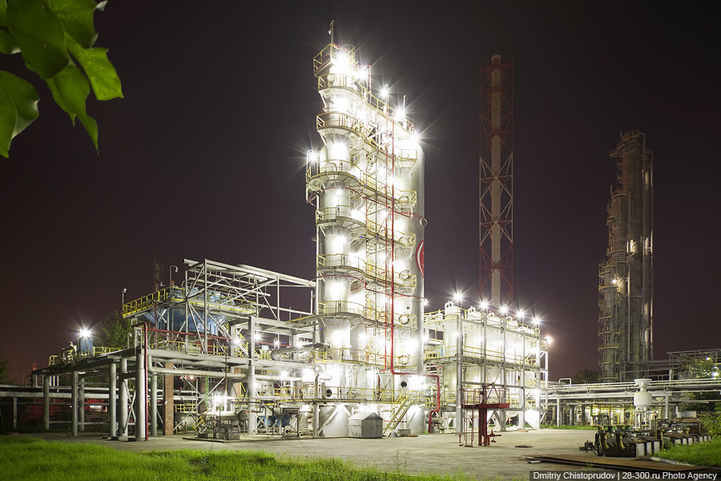
Аппаратурное оформление
Рисунок 4. Технологическая Комбинированная установка по производству МТБЭ ОАО «ГАЗПРОМНЕФТЬ-МНПЗ»

Slide 36
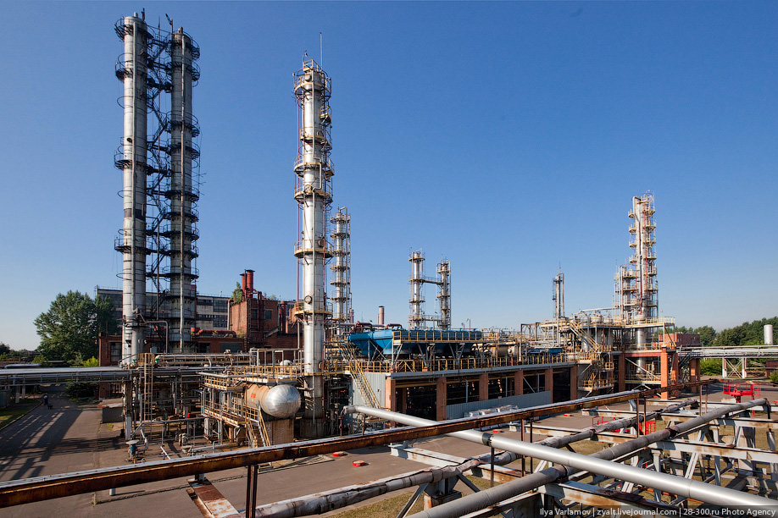
Аппаратурное оформление
Рисунок 5. Технологическая Комбинированная установка по производству ТАМЭ ОАО «ГАЗПРОМНЕФТЬ-МНПЗ»

Slide 37
Технология переработки углеводородного сырья
Дополнительные и черновые материалы
Синтез метил-трет-бутилового эфира
Лектор – к.т.н., доцент отделения
химической инженерии ИШПР Юрьев Е.М.

Slide 38
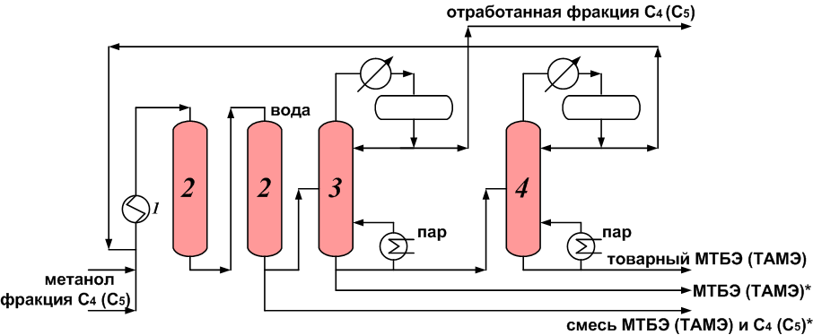
Технологическая схема
Рисунок 1. Технологическая схема получения МТБЭ (ТАМЭ)
(фирмы Chemische Werke Huls)
1 – подогреватель, 2 – реакторный блок, 3 – бутиленовая колонна,
4 – метанольная колонна; * – получены при более низкой конверсии изобутилена.
Notes:
Бутиленовая фракция, рециркулирующий и свежий метанол после нагрева до 85-100 °С подаются в первую половину реакторного блока, где основная часть изобутилена превращается в МТБЭ. Остаток изобутилена превращается в МТБЭ при более низкой температуре во втором реакторе типа шахтной печи. Чистый МТБЭ выделяют перегонкой. Первая ректификационная колонна предназначена для выделения непревращенной бутиленовой фракции (бутен-1 и бутен-2), а вторая - для рецикла метанола и получения товарного МТБЭ.

Slide 39
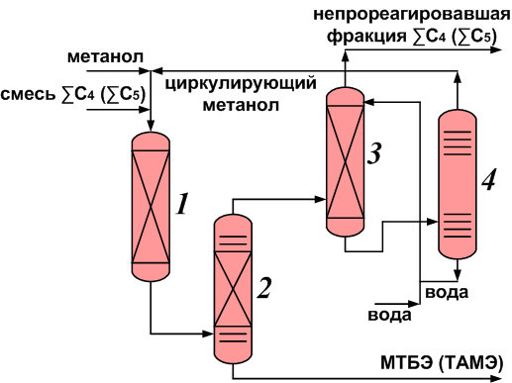
Технологическая схема
Рисунок 2. Технологическая схема получения МТБЭ (ТАМЭ)
(фирмы CD Tech)
1 – реактор, 2 – колонна с каталитической дистилляцией,
3 – экстракционная колонна, 4 – метанольная колонна.
Notes:
Смесь С₄ с установки каталитического крекинга смешивается со свежим и рециркулирующим метанолом и подается в реактор с неподвижным слоем катализатора 1. После реактора продукты реакции поступают в колонну каталитической дистилляции 2, где происходит выделение МТБЭ с низа колонны. Сверху колонны 2 выводится смесь метанола и бутан-бутиленовой фракции, которая в колоннах 3, 4 разделяется, метанол возвращается на рециркуляцию в реактор 1, а фракция С₄ выводится с установки.

Slide 40
Аппаратурное оформление
Процесс синтеза МТБЭ и ТАМЭ осуществляется в реакционно-ректификационном аппарате, состоящем из:
                средней реакторной зоны, разделенной на три слоя катализатора,
                верхней и нижней ректификационных зон с двумя тарелками в каждой.
Рисунок 3. Колонна реакционной ректификации:
I – изобутилен, II – н-бутен, III – метанол,
IV – МТБЭ;
1 – реакционно-ректификационная колонна; 2 – полный конденсатор;
3 – рибойлер.

Slide 41
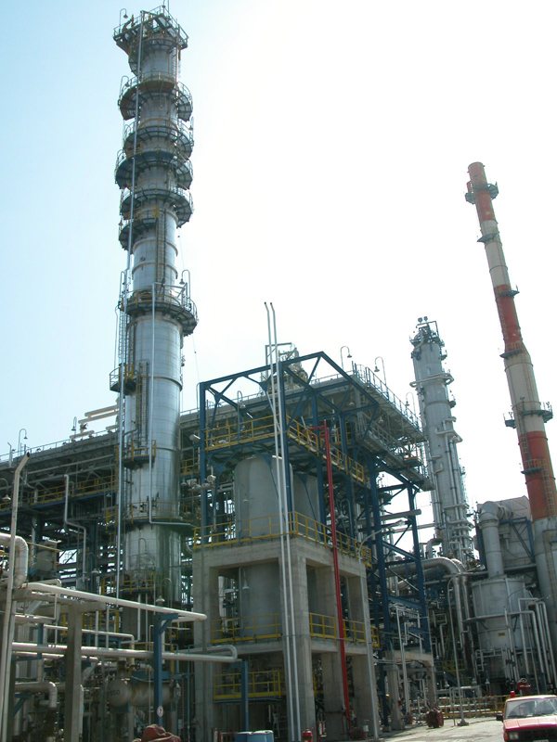
Литература
Справочник нефтепереработчика / Под ред. Г. А. Ластовкина, Е. Д. Радченко, М. Г. Рудина. — Л. : Химия, 1986. — 648 с.
Данилов А. М. Введение в химмотологию. — М. : Техника, 2003. - 464 с.
Технология и оборудование процессов переработки нефти и газа: учебное пособие / С. А. Ахметов [и др.]. — СПб. : Недра, 2006. — 868 с.
Технология переработки природных энергоносителей : учебное пособие / А. К. Мановян. — М. : Химия : КолосС, 2004. — 455 с.
Интернет ресурс: www.mtbe.ru.
Интернет ресурс: www.ru.wikipedia.org.
Интернет ресурс: www.newchemistry.ru.
Интернет ресурс: www.xumuk.ru.
Интернет ресурс: www.chemicalland21.com.
Интернет ресурс: www.e-him.ru.
Интернет ресурс: www.en.wikipedia.org.
Интернет ресурс: www.chemindustry.ru.

Slide 42
Вопросы
Для какой цели применяется данный процесс?
Какие целевые реакции протекают в данном процессе?
Какие катализаторы применяются в данном процессе?
Перечислите основные технологические параметры процесса?
Требования к сырью процесса?
Требования к получаемому продукту?

Slide 43
Вопрос | Правильный ответ | Неправильные ответы
МТБЭ - это | метил-трет-бутиловый эфир | материальный, тепловой баланс и энтальпия | метод транспортировки безопасный экологичный | метанол, толуол, бензол, этилен
Какова токсичность МТБЭ? | не токсичен | среднетоксичен | очень токсичен | малотоксичен
Какое влияние оказывает добавление МТБЭ, ТАМЭ на бензины? | повышает детонационную стойкость | увеличивает токсичность | понижает токсичность | понижает детонационную стойкость

